Slide 1
240103 연구 진행상황
VLM active learning의 initial set에 중점
meanSTD로 변경 후 random sampling active learning 결과
Notes:
uncertainty sampling(VLM에 대한 active learning)
VLM active learning의 initial set
uncertainty sampling하면 random → baseline통일 필요,
random 1,5,10, pt4al, 등등 비교군으로 실험
active learning initialization 새로운 아이디어 필요
random의 loss는 ce만 → 0번째만 kd loss를 쓰고 그것에 대한 학습은 CE만 쓰도록, 10까지 kd를 쓰고 10부터는 CE만 쓰도록
통째로 쓰는 것을 비교해보거나 initial 방법만을 가져와서 실험을 해야할지 → 다른 논문들과 비교 후 결정
active learning initial 방법만 쓰는 것이 아니라 initialization 방법 그대로 가져와서 비교 실험
*vlm에 fine tuning : fine tuning을 어떻게 할것인지 ? active learning을 도입한다면 ? → 그것이 의미가 있음
*논문작성시 positioning 중요

Slide 2
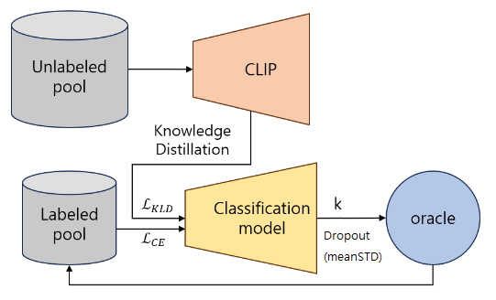
연구 개요
Least Confidence의 경우 기존 프레임워크의 uncertainty sampling에 적절하지 않음
→ Dropout(meanSTD) 방법으로 변경

Slide 3
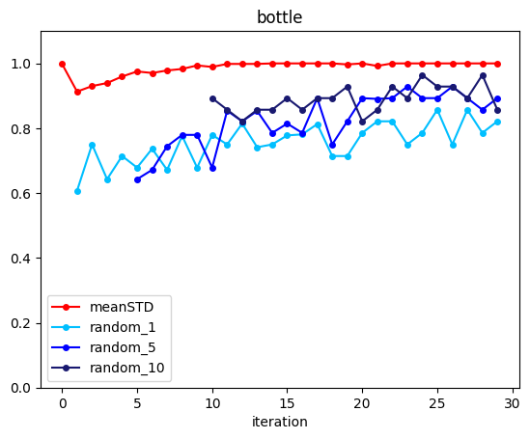
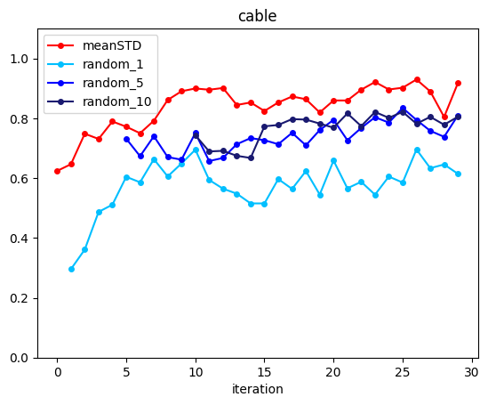
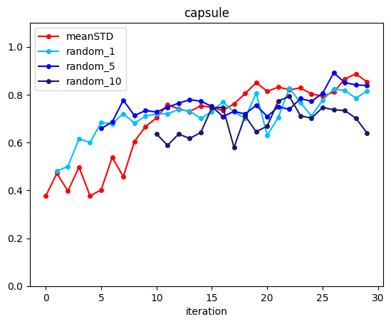
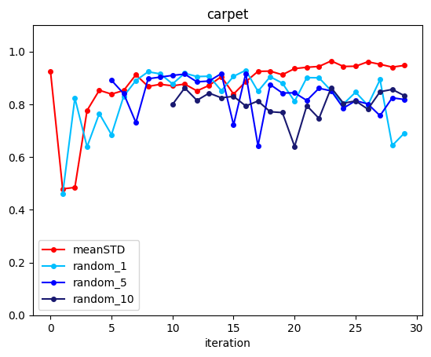
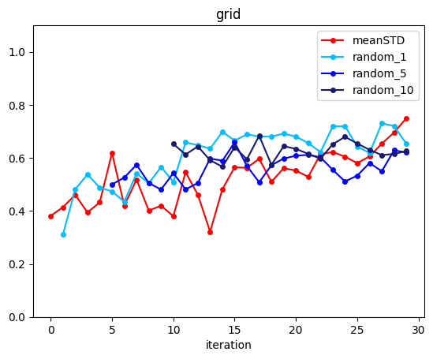
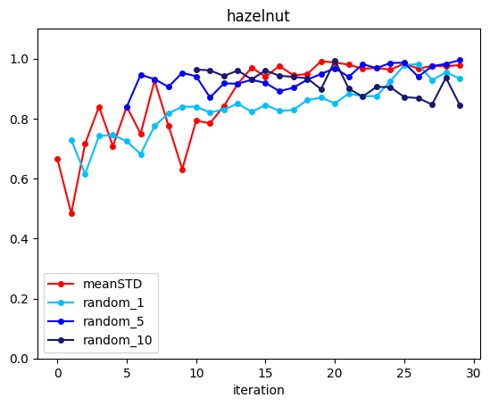
Least confidence를 MC Dropout(meanSTD)으로 변경 결과

Slide 4
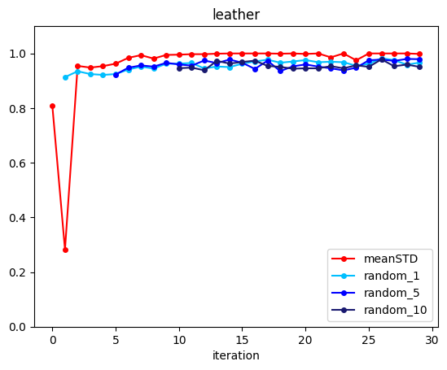
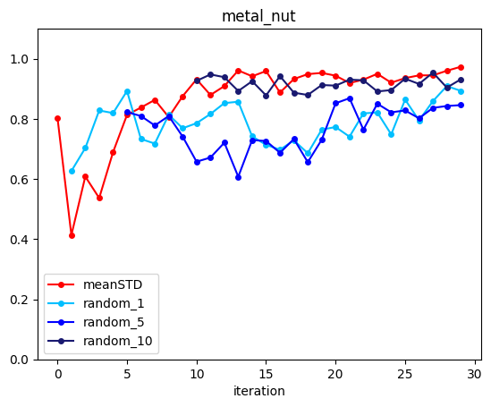
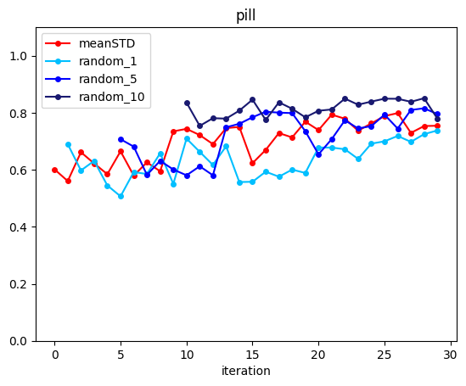
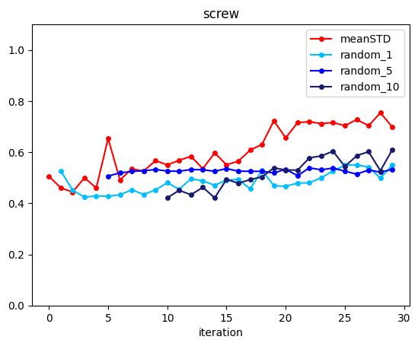
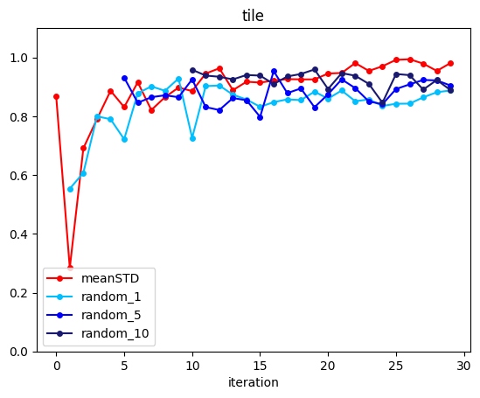
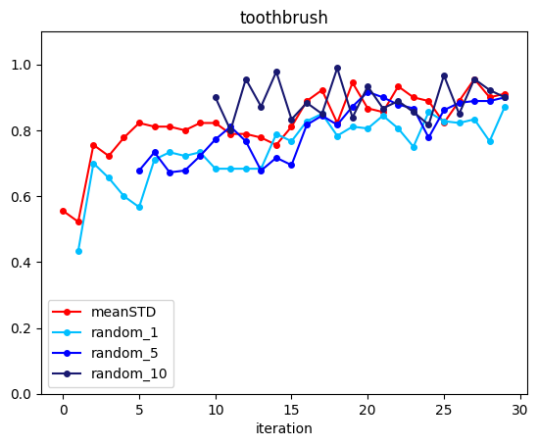
Least confidence를 MC Dropout(meanSTD)으로 변경 결과

Slide 5
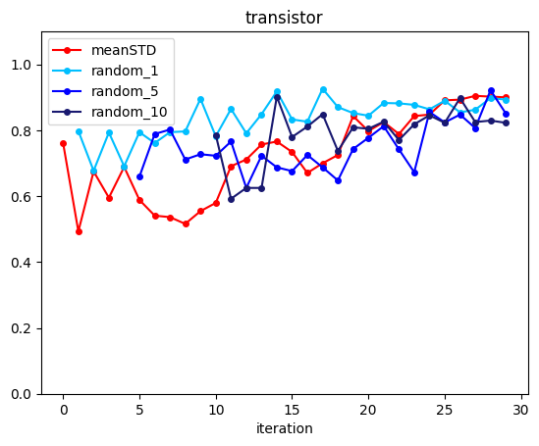
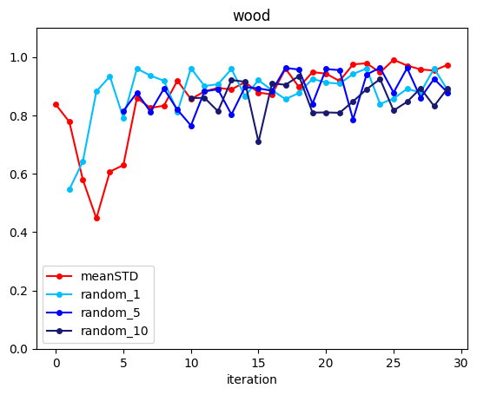
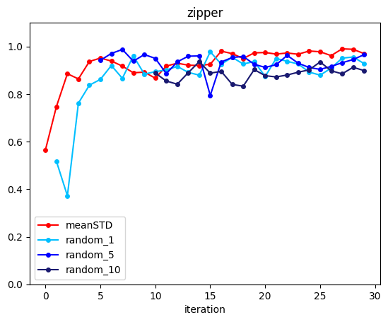
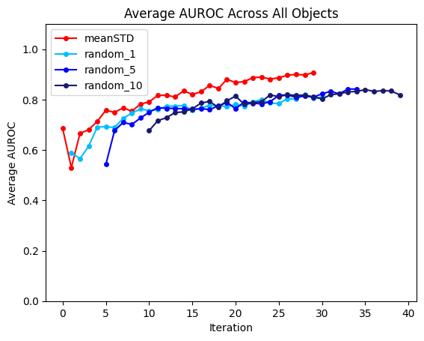
Least confidence를 MC Dropout(meanSTD)으로 변경 결과

Slide 6
Active learning initialization 실험 비교군
방법1 : Self-supervised learning methods
PT4AL, BAL, SimCLR
방법2 : Clustering methods
K-means
Notes:
On Initial Pools for Deep Active Learning (VAE 등)
k를 여러개 뽑을 수 있는 방법 ? _ batch active learning

